Slide 1

The impact of COVID-19 on social and environmental dimensions in transportation industry
Cephas Anna Nathanaëlle GATSE

Slide 2

Notes:
Transportation industry allows the connectivity of different countries. Allows an economic et social development

Slide 3
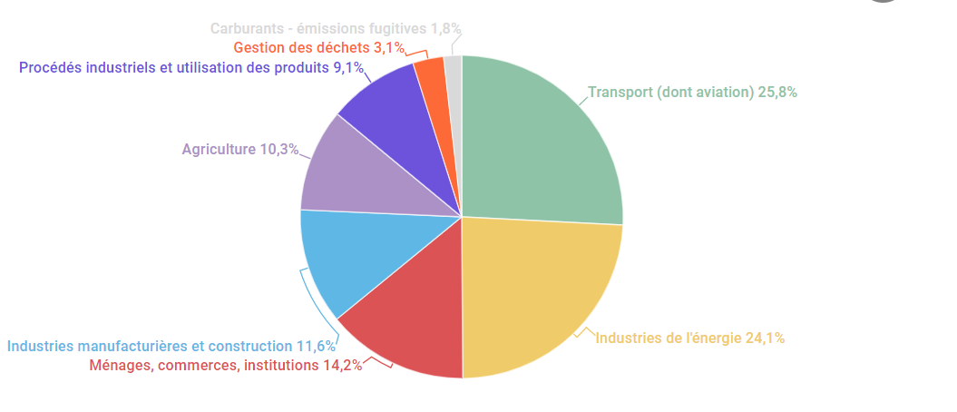
Greenhouse gas emission by sector in European Union in 2020
Notes:
https://www.touteleurope.eu/environnement/les-emissions-de-gaz-a-effet-de-serre-dans-l-union-europeenne/

Slide 4
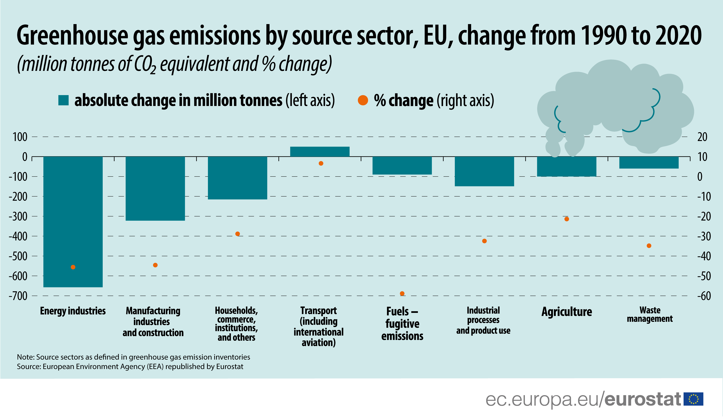
Notes:
https://ec.europa.eu/eurostat/web/products-eurostat-news/-/ddn-20220823-1
In the European Union, greenhouse gas emissions have decreased in all sectors except one: transport (including international aviation) has emitted 241 million tons more than in 1990, an increase of 33%.

Slide 5
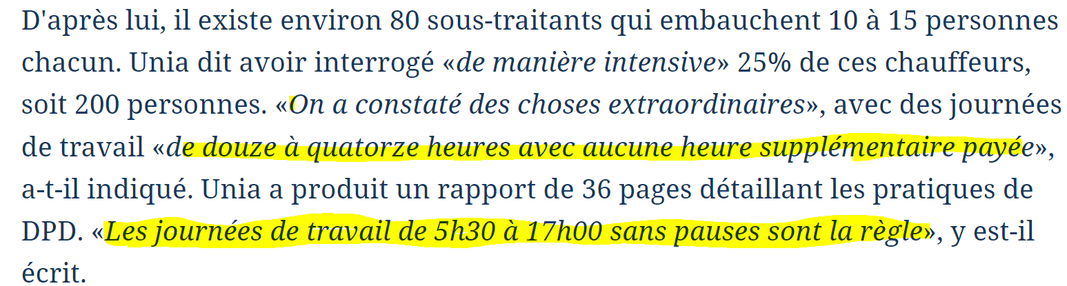
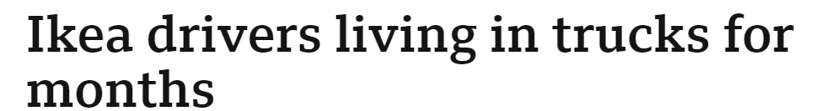
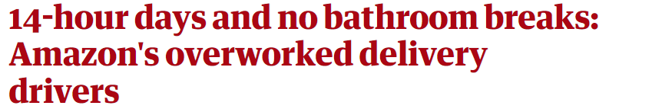
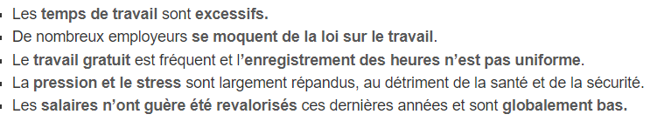
Notes:
Except the work hours, there are the safety of drivers, the health of drivers, the family breakup

Slide 6

Environmental impact Social impact
*Greenhouse gas emission *Working hours
*Water pollution *Safety of conducters
*Air pollution *Health of conductors
*Noise *Family

Slide 7
Data base
From MSCI
80 Listed companies in transportation
Based in Union European
Between 2017-2021
10 variables (5 environmental & 5 socials)

Slide 8
What I want to demonstrate ?
COVID-19
After a shock, it takes time to get back to the initial situation.
In our case, even if different policies are already in place, this would mean that the environmental and social dimensions will be negatively impacted before companies and governments take the necessary steps to get back to the original situation.

Slide 9
Literature review

Slide 10
Variables
Environmental variables
Social variables
Other variables: Presence or not of CSR,

Slide 11
Hypothesis
Hypothesis 1: COVID deteriorates the social dimension
Hypothesis 2: COVID-19 had a negative impact on environment
Hypothesis 3: Companies made a choice: Focus on environment dimension and leave social dimension

Slide 12
On peut également prendre le net income /year
**Il faut faire la différence entre les sociétés de groupes ou pas
Number de SDG
ESG score (il faut voir comment s’est calculer)
Variables chosen
Je peux faire 2 colonnes (1 avec le salaire du CEO + l’autre avec le salaire des directeurs + managers)
Social variables
Presence of CSR reporting
Presence of social reporting
Number of employee
Number of manager
Salary of manager / CEO
Salary of employees
Numbers
of accidents
Benefit of employee
Le nombre d’heures de vacances
Enviromental variables
Greenhouse gas emission
Carbon tax
ESG score
Decarbonization
Technology investments
The problem is that, not all enterprise give me data about the number of manager, but we can substitute by the number of board → ce que je veux pour les aspects sociaux c’est également utiliser des éléments dans les rapports annuels
Faire une comparaison avec les salaires des managers, ces derniers peuvent toujours justifiables

Slide 13
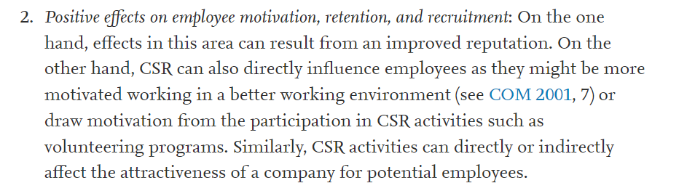
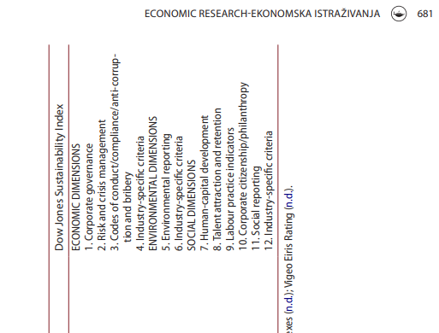
La 1ère source nous montre l’importance du CSR comme la motivation des employés et l’attractivité des entreprises
https://www.sciencedirect.com/science/article/pii/S0263237308000182?casa_token=OEzMeZPGokAAAAAA:hkr7BRsMDBqehFiG1ev-XDwsvMdw9e2LjkXtV8mqoHkUpHZyQkXEH_48xKTIDl1ennJc4eM_1JYs

Slide 14
What do you want to show ?
Je veux montrer que dans le secteur du transport des marchandises, nous n’observons qu’une dégradation au niveau écologique et sociales en ce qui concerne les conditions des travailleurs.
H1: le covid vient dégrader les conditions des travailleurs
H2: un grand impact sur l’environnement mais des efforts minime
→ si nous pouvons faire une comparaison entre les différents mode de transports
→ on peut faire une corrélation entre le profit et l’émissions du CO2 → pour venir appuyer que comme quoi l’activité grandit mais que les efforts pour réduire leurs activités sont faibles
H3: Le entreprises ont préféré maintenant leurs indicateurs environnementaux haut que ceux des employés (une préférence pour l’environnemental que le social)
→car on veut continuer à montrer patte blanche au public
→étant donné que la situation des travailleurs était déjà mauvaise avant le COVID, on ne fait que continuer

Slide 15


Slide 16
Hypothesis
Hypothese 1: la covid-19 a renforcer à la baisse les indicateurs sociaux (la situation des employés)
→
Hypotheses 2: Greenhouse gas emission is less in road transportation than other type of transportation
→Trouver une étude qui montre l’importance du transport routier en Europe
→ en faisant une comparaison dans les indicateurs ESG avec les autres modes de transports
→

Slide 17
Sources
https://www.touteleurope.eu/environnement/les-emissions-de-gaz-a-effet-de-serre-dans-l-union-europeenne/
https://www.touteleurope.eu/environnement/les-emissions-de-gaz-a-effet-de-serre-dans-l-union-europeenne/
https://ec.europa.eu/eurostat/web/products-eurostat-news/-/ddn-20220823-1
Scandals
https://www.theguardian.com/technology/2021/mar/11/amazon-delivery-drivers-bathroom-breaks-unions
https://www.abc.net.au/news/2018-01-16/sydney-train-driver-speaks-out-over-service-debacle/9333128
https://www.unia.ch/fr/monde-du-travail/de-a-a-z/secteur-des-services/transport-logistique

